Slide 1
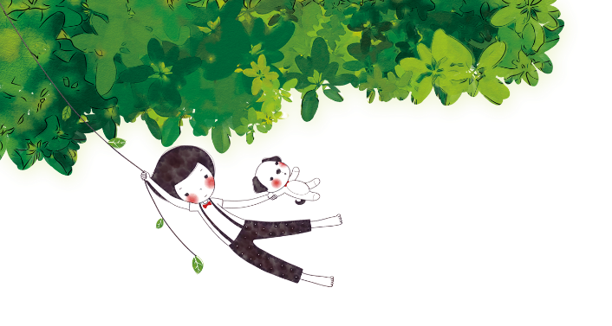
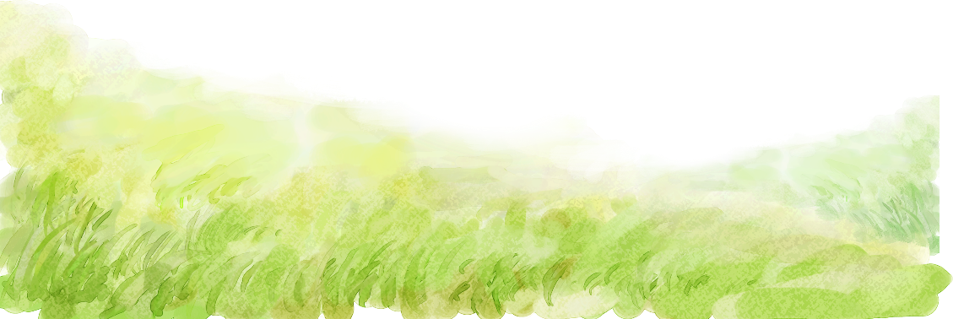
春
汇报人：办公资源网

Slide 2
目录
01
请输入标题
02
请输入标题
03
请输入标题
04
请输入标题

Slide 3
第一部分

Slide 4
朱自清
朱自清(1898－1948),字佩弦，江苏扬州人,现代散文家、诗人、学者、民主战士。
主要作品有诗文集《踪迹》、散文集《背影》、 《欧游杂记》、《你我》以及一些文艺论著等。
散文代表作有：《绿》、《春》、《荷塘月色》、《背影》等。

Slide 5
名家论朱自清
朱自清虽是一个诗人，可是他的散文仍能满贮着那一种诗意。文学研究会的散文作家中，除冰心女士外，文章之美，要算他。 ——郁达夫
谈到文体的完美，文字的会写语言，朱自清先生该 是首先被提及的。 ——叶圣陶
朱自清的成功之处是，善于通过精确的观察，细腻地抒写出对自然景色的内心感受。 ——林非
朱自清的散文是很讲究语言的，哪怕是一个字两个字的问题也绝不放松。可是他的注重语言，绝不是堆砌词藻。 ——朱德熙

Slide 6
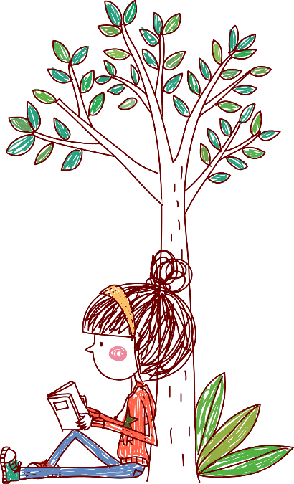
有关春的古诗
碧玉妆成一树高，万条垂下绿丝绦。不知细叶谁裁出，二月春风似剪刀。
天街小雨润如酥，草色遥看近却无。
春色满园关不住，一枝红杏出墙来。
春眠不觉晓，处处闻啼鸟。夜来风雨声，花落知多少。
沾衣欲湿杏花雨，吹面不寒杨柳风。
春风又绿江南岸，明月何时照我还。

Slide 7
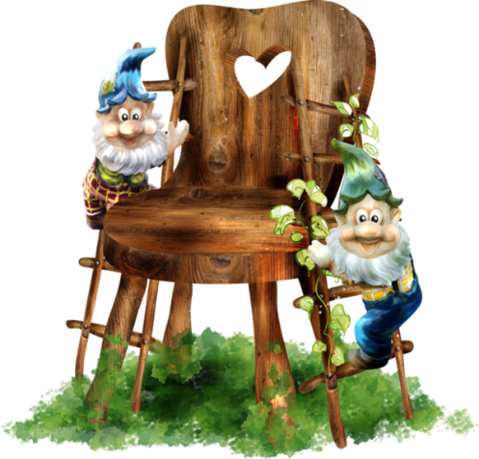
文章思路 :寄予的感情
盼春
(热切欣喜）
（1段）
春
绘春
（喜爱喜悦）
（2—7段）
赞春
（高昂振奋）
（8、9、10段）

Slide 8
第二部分

Slide 9
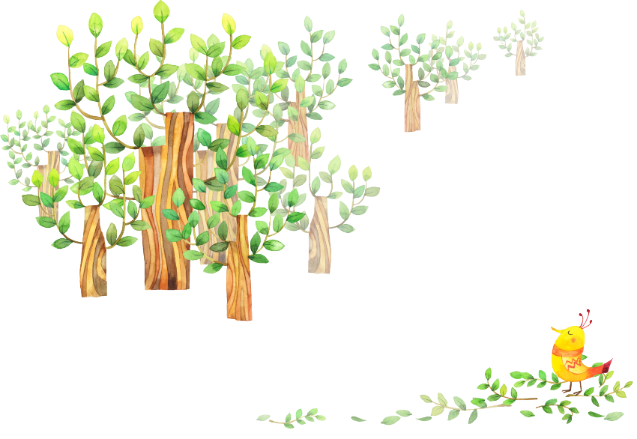
春草图
小草偷偷地从土里钻出来，嫩嫩的，绿绿的。
园子里，田野里，瞧去，一大片一大片满是的。
坐着，躺着，
打两个滚，踢几脚球，赛几趟跑，捉几回迷藏。
风轻悄悄的，草软绵绵的。

Slide 10
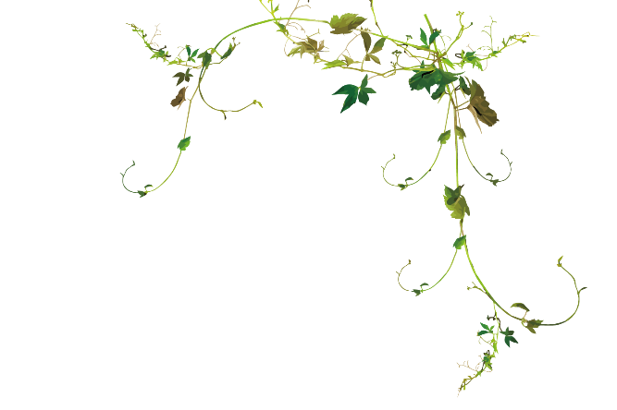
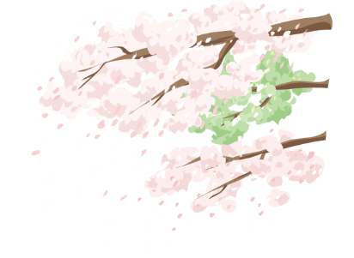
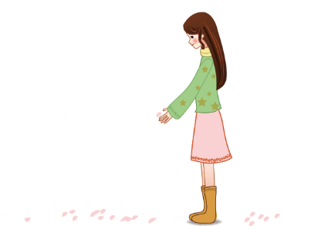
春花图
▶桃树、杏树、梨树，你不让我，我不让你，都开满了花赶趟儿。
▶红的像火，粉的像霞，白的像雪。
▶花里带着甜味儿；闭了眼，树上仿佛已经满是桃儿、杏儿、梨儿。
▶花下成千成百的蜜蜂嗡嗡的闹着，大小的蝴蝶飞来飞去。
▶野花遍地是：杂样儿，有名字的，没名字的，
散在草丛里，像眼睛，像星星，还眨呀眨的。

Slide 11
春花图—花争春
春花竞相开放，繁花似锦
景物特点：
写法：
①写颜色
②用感官：视觉、嗅觉、听觉（味觉、触觉）
③用修辞：拟人、排比、比喻
④虚实结合：眼前现实——脑海中想象
⑤动静结合：花—蜜蜂蝴蝶
⑥正侧面描写相结合：花—虫
⑦方位顺序（空间顺序）：树上—花下—地上
⑧明暗结合：像眼睛，像星星.

Slide 12
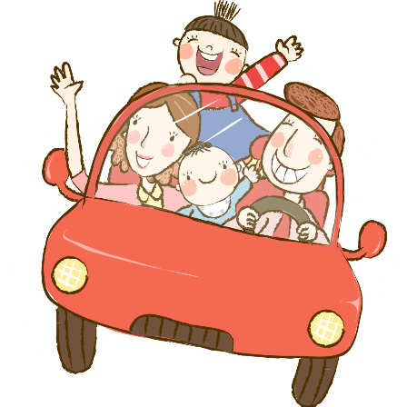
春风图
“吹面不寒杨柳风”，不错的，像母亲的手抚摸着你。
风里带来些新翻的泥土的气息，混着青草味儿，还有各种花的香，都在微微润湿的空气里酝酿。
鸟儿将窠巢安在繁花嫩叶当中，高兴起来了，呼朋引伴地卖弄清脆的喉咙，唱出宛转的曲子，与轻风流水应和着。
牛背上牧童的短笛，这时候也成天在嘹亮地响。

Slide 13
第三部分

Slide 14
春风图—风唱春
轻、柔、暖
景物特点：
写法：
①运用感官：触觉、嗅觉、听觉
②用修辞：引用、比喻、拟人.

Slide 15
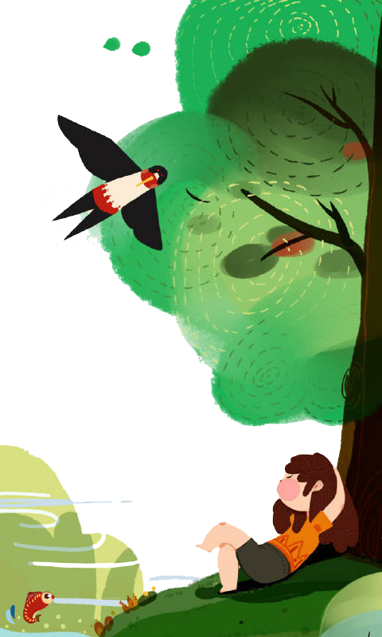
春雨图
雨是最寻常的，一下就是三两天。可别恼。看，像牛毛，像花针，像细丝，密密地斜织着，人家屋顶上全笼着一层薄烟。树叶子却绿得发亮，小草也青得逼你的眼。傍晚时候，上灯了，一点点黄晕的光，烘托出一片安静而和平的夜。乡下去，小路上，石桥边，有撑起伞慢慢走着的人；还有地里工作的农夫，披着蓑戴着笠的。他们的草屋，稀稀疏疏的，在雨里静默着。

Slide 16
春雨图—雨润春
寻常、绵长、细密、轻盈、湿润
景物特点：
写法：
①用修辞：比喻、排比、拟人
②正侧面描写相结合：雨—树叶、小草—人
③按时间顺序：白天—傍晚

Slide 17
迎春图
天上风筝渐渐多了，地上孩子也多了。城里乡下，家家户户，老老小小，他们也赶趟儿似的，一个个都出来了。舒活舒活筋骨，抖擞抖擞精神，各做各的一份事去。“一年之计在于春”，刚起头儿，有的是工夫，有的是希望。

Slide 18
第四部分

Slide 19
《春》的主题
《春》是一篇诗意盎然的写景抒情的散文。
作者用发自内心的真挚情感，选取了春天到来时那些最富有特点也最能体现春天的新鲜、美好、生机和活力的画面，
用优美诗意的语言，描写了春回大地的景象，
表现了春天里自然万物勃发的生命力，
表达了对春天、对生活的热爱。

Slide 20
一夜之间，春风来了。忽然从塞外的苍苍草原，莽莽沙漠，滚滚而来。从关外扑过山头，漫过山梁，插山沟，灌山口，呜呜吹号，哄哄呼啸，飞沙走石。扑在窗户上，撒拉撒拉；扑在人脸上，如无数针扎。—— 林斤澜《春风》
“吹面不寒杨柳风”，不错的，像母亲的手抚摸着你。风里带来些新翻的泥土的气息，混着青草味儿，还有各种花的香，都在微微润湿的空气里酝酿。鸟儿将窠巢安在繁花嫩叶当中，高兴起来了，呼朋引伴地卖弄清脆的喉咙，唱出宛转的曲子，与轻风流水应和着。牛背上牧童的短笛，这时候也成天在嘹亮地响。

Slide 21
花朵儿一串挨着一串，一朵挨着一朵，彼此推着挤着，好不活泼热闹！
“我在开花！”它们在笑。
“我在开花！”它们嚷嚷。
——宗璞《紫藤萝瀑布》
桃树、杏树、梨树，你不让我，我不让你，都开满了花赶趟儿。红的像火，粉的像霞，白的像雪。花里带着甜味；闭了眼，树上仿佛已经满是桃儿、杏儿、梨儿。花下成千成百的蜜蜂嗡嗡的闹着，大小的蝴蝶飞来飞去。野花遍地是：杂样儿，有名字的，没名字的，散在草丛里，像眼睛，像星星，还眨呀眨的。

Slide 22
改写：
桃树、杏树、梨树，你不让我，我不让你，都开满了花赶趟儿。
“看我，开得多么红艳，红得像那燃烧的火焰呢！”桃花在笑。
“看我看我，粉粉的，像那满天的彩霞！”杏花在叫。
“还是看我吧，那么白，不就像那白雪一样吗！”梨花不甘示弱。

Slide 23
把爱心带给他人
爱心是冬日里的一缕阳光，驱散了凛冽的寒霜;爱心是久旱后的一场甘霖，滋润了龟裂的心田;爱心是汪洋中的一个航标，指明了新生的希望。爱心，不仅要给自己，更应该把它带给他人。
我和青春有个约会
青春，是三月争奇斗艳的花朵，是七月缤纷的太阳雨，是十月灼人的红叶；是喷雾的旭日，是竞发的百舸，是搏击长空的雄鹰；是弹着欢乐的琴弦，是一路坎坷，一路执著地奔向大海的小溪，是挺直了躯干，舒展了满怀的葱茏，热烈地拥抱蓝天的白杨。 而我，就和这昂扬的青春有个约会。

Slide 24
谢谢观看

